Slide 1
Gestione della squadra nei momenti di criticità
Quali strategie adottare per raggiungere gli obbiettivi nelle condizioni di criticità
Retini Fabio

Slide 2
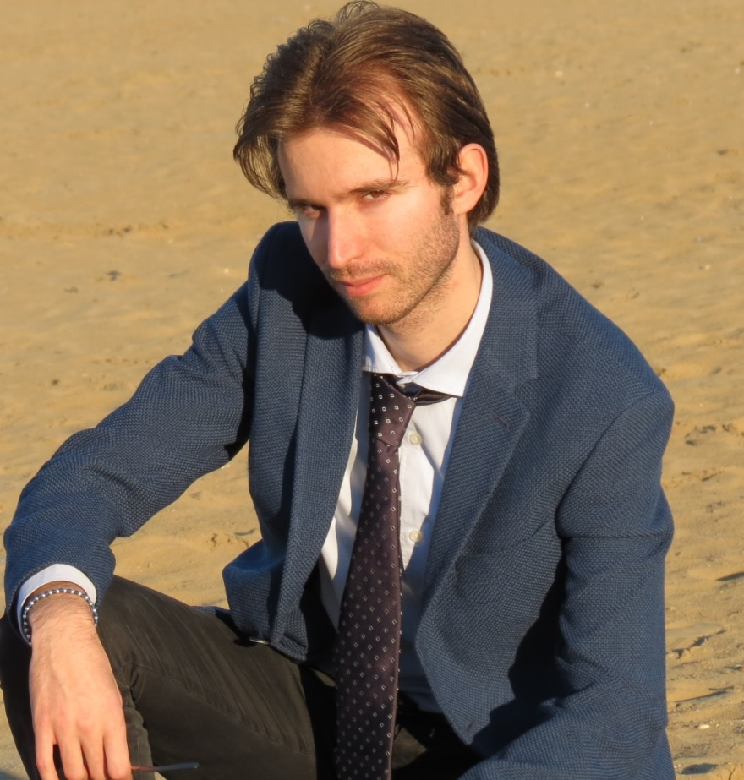
Su di me..
Fabio Retini
Presidente Rotaract Rimini A.R. 20/21
Delegato Zona Malatesta A.R. 21/22
Commissario per l’Etica Distretto Rotary 2072 A.R. 20/22
Professione: Ricerca e Sviluppo(Tecnico per la Qualità e la Sicurezza), Responsabile Tecnico dei laboratori aziendali e Customer Care Manager nel settore del PED per una società riminese.

Slide 3
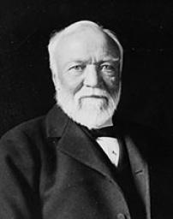
Il lavoro di squadra è la capacità di lavorare insieme per una visione comune.
La capacità di dirigere il lavoro individuale verso gli obiettivi dell’intera organizzazione. È il carburante che consente a persone comuni di ottenere risultati non comuni.
(Andrew Carnegie industriale e Filantropo 1835 -1919)

Slide 4
PREMESSA
Al giorno d’oggi per un manager, un imprenditore e non solo è importantissimo avere una squadra efficiente e capace di rispondere alle esigenze di un mercato in continua evoluzione e crescita.
Può capitare però, come in questo periodo vissuto negli ultimi anni che all’interno dei team si creino incomprensioni che possono deteriorare i rapporti e il «benessere» del team stesso.
Prendiamo ad esempio la gestione di un team tecnico, nell’ultimo periodo Post pandemico, si possono avere forti picchi di «malesseri» dovuti al forte stress e alle richieste sempre più pressanti di massimi risultati in brevi tempi per soddisfare, una clientela o un obbiettivo da raggiungere.
Come gestire le criticità in cui si può incorrere durante il percorso? Quali strategie un team leader può adottare per arginare tali criticità o incomprensioni per raggiungere l’obbiettivo, mantenendo un clima di tranquillità e serenità all’interno del team?

Slide 5
realtà a confronto
Cattiva Gestione della Squadra
Non ascoltare le richieste e i suggerimenti dei collaboratori;
Impartire ordini;
Limitarsi al raggiungimento degli obbiettivi semplicemente come numero;
Non avere la visione globale delle problematiche interne;
Limitarsi ad eseguire, senza comprendere le dinamiche interne ed esterne al team
Buona gestione della Squadra
Ascolto e comprensione delle esigenze dei collaboratori;
Far crescere e spronare i propri collaboratori;
Raggiungere l’obbiettivo o il risultato portando tutti allo stesso livello;
Problem Solving sia interno che all’esterno del team(ambiente);
Valorizzare il proprio team facendo emergere le doti di ognuno al fine del raggiungimento dell’obbiettivo

Slide 6


Slide 7
come comportarsi per gestire al meglio un team?
TEAM WORKING: non abbandonare mai il gruppo qualsiasi situazione si presenti davanti a noi, analizzare insieme le problematiche, superarle per raggiungere l’obbiettivo.
SUPPORTO: Fornire sempre supporto a tutti i membri del team, un buon consiglio può sempre essere d’aiuto e spronare quei membri del team che appunto potrebbero sentirsi «trascurati»
COMUNICAZIONE: Mantenere una buona comunicazione sia all’interno che all’esterno della squadra, la comunicazione deve avvenire in maniera chiara e ben definita
RESPONSABILIZZARE: Dobbiamo responsabilizzare i membri del nostro team, se ognuno di loro sarà responsabilizzato sugli obbiettivi da raggiungere, si sentirà parte attiva del progetto o dell’obbiettivo che si vuole raggiungere.

Slide 8
MOTIVARE: Massima attenzione sul motivare sempre ed in modo attivo ogni singolo membro del vostro team.
SKILL: Far accrescere le «skill» di ogni membro del vostro team sia le soft skill, sia le hard skill.
COMPETENZE: Ogni membro del nostro team sicuramente ha nel proprio bagaglio le sue competenze, dobbiamo essere in grado di valorizzare al massimo anche queste competenze. L’apporto di ogni membro farà la differenza nel nostro team
POTENZA: Essere punto cardine di potenza in modo da poter guidare il team al raggiungimento in squadra degli obbiettivi.

Slide 9
IL MORALE DELLA SQUADRA
… «Nell’ambito di un organizzazione il morale è un modo collettivo di essere, lo spirito prevalente del gruppo, evidenziato dalla sicurezza del gruppo stesso, dall’entusiasmo, dalla disciplina e dalla propensione a svolgere il lavoro al meglio. Il morale sul luogo di lavoro tuttavia, può rilevarsi una dinamica difficile e imprevedibile »…
… «Le persone desiderano contribuire a una causa in cui credono e che riconosca il valore della loro partecipazione. Per questo, consentire ai dipendenti la loro opinione in seno all’organizzazione è un fattore chiave per quanto riguarda il morale»
Da Il Leader Vincente di David J. Lieberman

Slide 10
DIAMO PERTANTO LA POSSIBILITA’ AI MEMBRI DEL NOSTRO TEAM DI POTER DIRE LA LORO, IN QUESTO MODO SARANNO COINVOLTI NEL RAGGIUNGIMENTO DELL’OBBIETTIVO O DEL TRAGUARDO PREFISSATO

Slide 11
esempi

Slide 12
esempi

Slide 13

Domande

Slide 14
FINE

